Slide 1

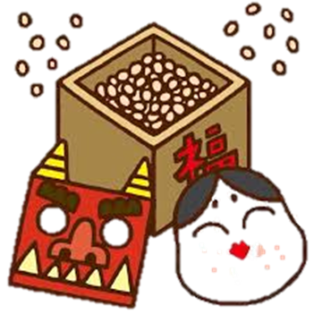





せつぶん
節分
(setsubun)
วันเซ็ตสึบุน
เทศกาลปาถั่วไล่ยักษ์

Slide 2



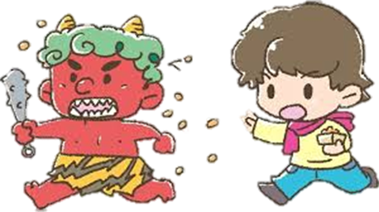
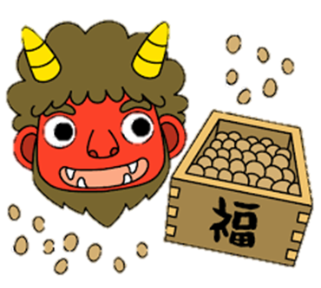
วันเซ็ตสึบุน
วันที่ 3 กุมภาพันธ์ของทุกๆปีที่ญี่ปุ่น
จะถือว่าเป็น “ วันเซ็ตสึบุน “
หรือที่เรียกว่า “ เทศกาลปาถั่วไล่ยักษ์ “
เป็นวันแบ่งฤดูหนาวและฤดูใบไม้ผลิ

Slide 3


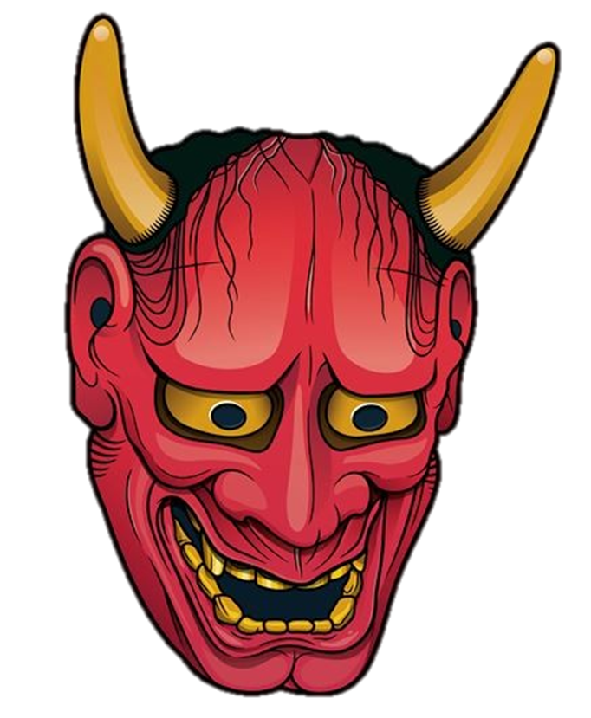
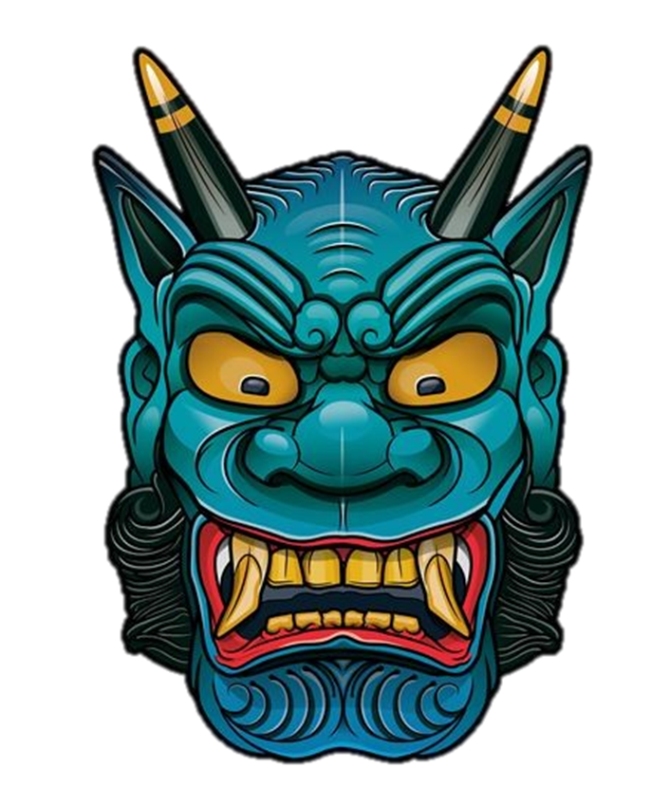
วันเซ็ตสึบุน
ในสมัยโบราณมีความเชื่อว่า...
วันที่เปลี่ยนฤดูกาล
ยักษ์จะออกมาทำร้ายข้าวของ
นำความโชคร้าย ความทุกข์ โรคระบาดมาสู่คน

Slide 4


วันเซ็ตสึบุน
จึงมีการจัดพิธีทางศาสนา โดยการปาถั่ว
เพื่อขับไล่สิ่งชั่วร้าย (まめまき) (mamemaki)
ซึ่งตามวัดหรือศาลเจ้า จะมีนักบวชโปรยถั่วให้ประชาชน
รับไปกินหรือจะเก็บเป็นสิ่งมงคล

Slide 5


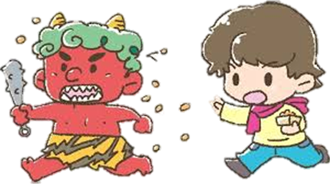
วันเซ็ตสึบุน
ที่บ้านก็มีกิจกรรมปาถั่วเช่นเดียวกัน
โดยคุณพ่อหรือพี่ชายจะแต่งตัวเป็นยักษ์
แล้วให้สมาชิกคนอื่นๆปาถั่วใส่แล้วพูดว่า
“ おにはそとふくはうち “ (oniwasotofukuwauchi)
แปลว่า “ ความชั่วร้ายจงออกไป ความสุขจงเข้ามา”

Slide 6
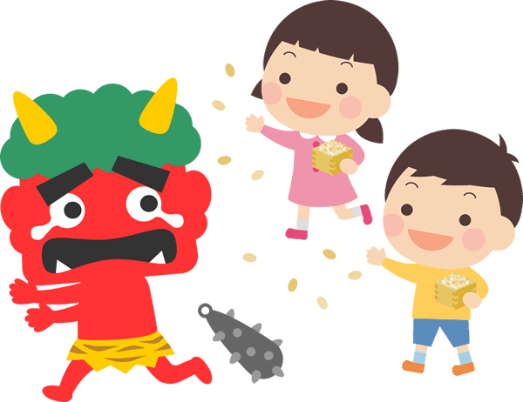


วันเซ็ตสึบุน

Slide 7
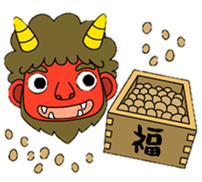
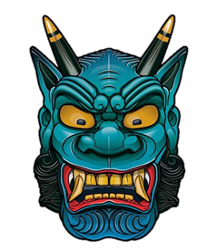
วันเซ็ตสึบุน
ในช่วงเย็นของวันเซ็ตสึบุนจะมีการรับประทานซูชิ
หรือที่เรียกว่า “えほうまき” (ehoumaki)
ซึ่งเป็นซูชิม้วนใหญ่ ซึ่งจะต้องทานให้หมดโดยไม่ตัดแบ่ง
และไม่พูดคุยกับใครระหว่างทาน โดยเชื่อว่า
ถ้าทานหมดจะได้รับโชคดีตลอดปี

Slide 8
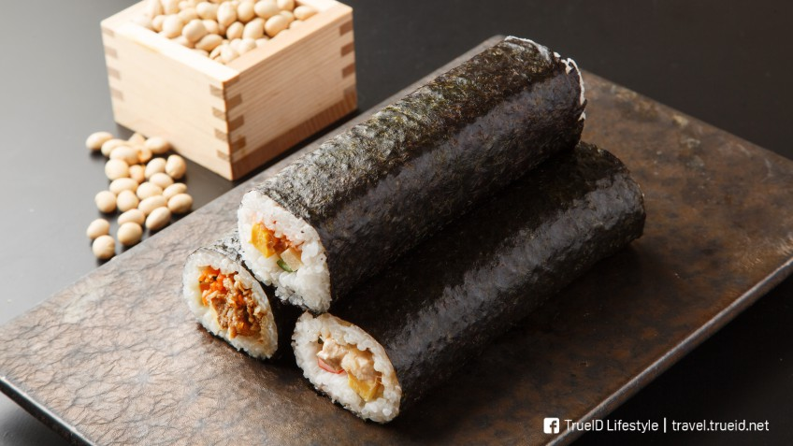
วันเซ็ตสึบุน

Slide 9
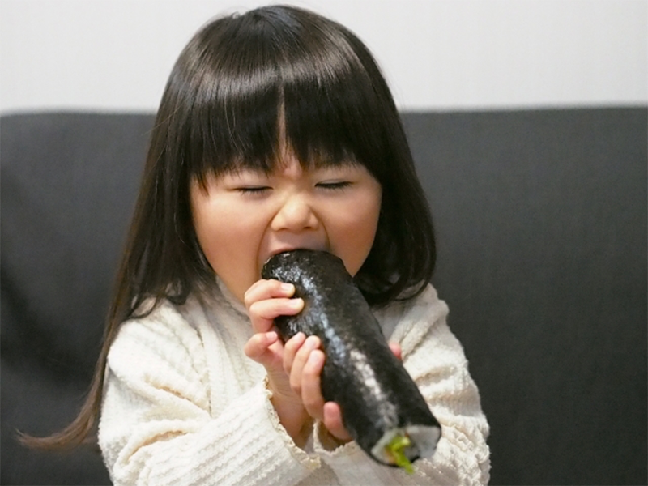
วันเซ็ตสึบุน

Slide 10
วันเซ็ตสึบุน
บางพื้นที่จะมีการประดับหน้าบ้าน
ด้วยหัวปลาซาร์ดีนย่างเสียบกิ่งฮอลลี่
ที่เรียกว่า “柊鰯” (hirakiwashi)
โดยเชื่อว่ากลิ่นของหัวปลาและหนามของกิ่งฮอลลี่
จะขับไล่สิ่งชั่วร้ายออกไปได้

Slide 11
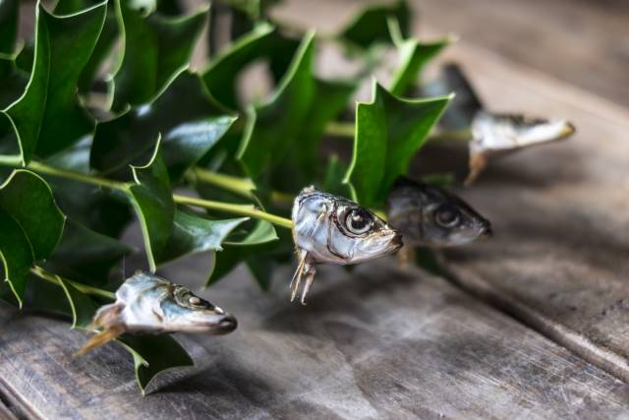
วันเซ็ตสึบุน

Slide 12
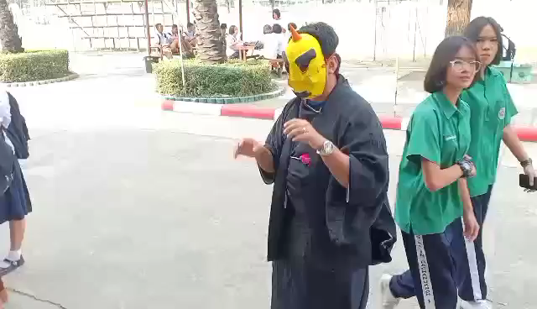
วันเซ็ตสึบุน

Slide 13
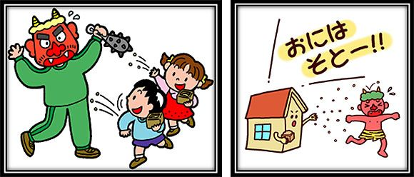
วันเซ็ตสึบุน

Slide 14
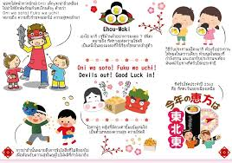
วันเซ็ตสึบุน

Slide 15
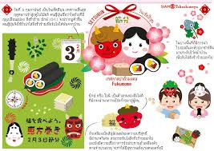
วันเซ็ตสึบุน

Slide 16
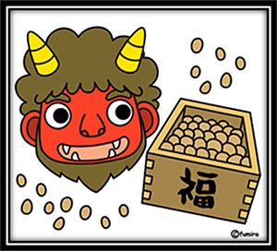
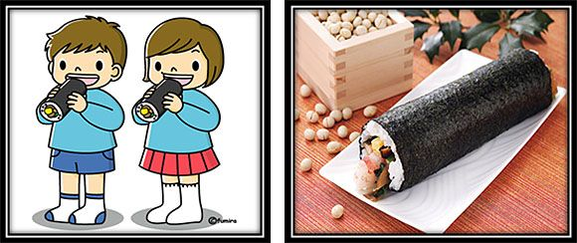
วันเซ็ตสึบุน

